Slide 1
令和７年９月10日
戦略本部会議資料
法人事業税・法人府民税法人税割にかかる
府独自の税率設定の期間延長について
財務部

Slide 2
現行制度の概要
 | 法人事業税 | 法人府民税（法人税割）
対象 | 次のいずれかに該当する法人 ・資本金の額又は出資金の額が１億円を超える法人 ・課税標準となる所得が年5,000万円を超える法人 ・課税標準となる収入金額が年４億円を超える法人 | 次のいずれかに該当する法人 ・資本金の額又は出資金の額が１億円を超える法人 ・保険業法に規定する相互会社 ・課税標準となる法人税額が年2,000万円を超える法人
税率 | 特別法人事業税創設前の標準税率の５％相当を上乗せ | 標準税率に１％を上乗せ
期間 | 令和８年10月31日までに終了する事業年度分（３年間） ※昭和50年・51年創設
使途 | 道路網・鉄軌道などの都市基盤整備の推進や治水・防災対策の充実といった大都市圏特有の緊急かつ膨大な財政需要に 係る予算に活用
【税収状況（令和７年度当初予算）】
歳入のうち府税収入は５割を占め、法人二税（法人事業税・法人府民税）は府税収入の３分の１を構成。
 | 歳入 | 府税収入 | 法人二税計 | 法人事業税 | 法人府民税 法人税割 | （参考） 法人府民税 均等割
収入額 | ３兆2,714億円 | １兆6,283億円 | 5,649億円 | 5,091億円 | 384億円 | 173億円
うち増収額 | ー | ー | 558億円 | 320億円 | 182億円 | 55億円
府独自の税率設定を行うべきか否かという原点に立ち返って、課税の意義や必要性を検証
税の性質の整理
活用状況を整理し、効果検証を実施
税収・財政状況の確認
他府県調査、企業立地の文献調査、企業や有識者ヒアリング、経済団体との意見交換を実施

Slide 3
財政需要と効果検証
道路網・鉄軌道などの都市基盤整備の推進や治水・防災対策の充実といった大都市圏特有の緊急かつ膨大な 財政需要に対処するため
課税趣旨
区分 | 主な事業 | 府負担額
区分 | 主な事業 | R5当予 | R6当予 | R7当予
都市基盤・都市再生 | 道路網・公共交通等の整備等 | 約570億円 | 約580億円 | 約646億円
安心・安全 | 防災対策の充実、治水対策の充実等 | 約484億円 | 約526億円 | 約582億円
合計 |  | 約1,054億円 | 約1,105億円 | 約1,228億円
課税趣旨に基づく財政需要は、毎年1,000億円以上の規模で、約半分を府独自の税率設定による増収分で賄っている状況
大部分を占める道路網・公共交通等を中心に、効果検証を実施
効果検証
都市基盤・都市再生
効果名 | 全体効果 | R7当予 （府負担額）
道路ネットワークの機能強化 | 骨格道路約400kmのうち、R7までに約330kmの整備が完了 経済団体の意向も踏まえたミッシングリンクの解消、交通機能の強化等 | 道路事業321億円
慢性的な交通渋滞の解消 | R7.3時点で121箇所（うち、府管理道路64箇所）が解除・対策済み | 〇〇事業 〇〇億円
鉄道ネットワークの充実 | 阪神なんば線（阪神尼崎～大阪難波駅の移動時間が12分短縮） おおさか東線（放出～新大阪駅の移動時間が11分短縮） 北大阪急行延伸（箕面萱野～梅田駅の移動時間が12分短縮） | 交通対策事業等163億円
安心・安全
治水対策の充実 | 過去６年において時間雨量50mm程度で床下浸水を発生していない、かつ少なくとも65mm程度で床上浸水を発生していない。 | 河川砂防事業274億円
道路・交通ネットワークの整備により渋滞解消・交通アクセスの強化につながっており、治水対策においても、これまでの集中豪雨による水害・土砂災害、台風による高潮災害による経済被害等を最小限にとどめることが出来ている。

Slide 4
他府県の状況
◆法人府民税法人税割の状況
静岡県以外の46都道府県で実施
 | 税率 | 対象法人 |  |  |  |  | 創設
他府県の 適用状況 | 東京都・大阪府：２％ その他：1.8％ | 資本金 |  | 法人税額 |  |  | 沖縄県：平成７年 長崎県：昭和60年 福島県：昭和57年 その他：昭和49年～昭和52年 ＜初導入は昭和49年兵庫県＞
 |  | 1億円超 | その他 | １千万円超 | ２千万円超 | その他
 |  | 43団体 | 3団体（※１） | 38団体 | 3団体（大阪府他） | 5団体（※２）
（※１）神奈川県：２億円超、京都府：３億円超、広島県：２千万円超
（※２）神奈川県：４千万円超、山梨県：税額要件なし、愛知県：1,500万円超、京都府：1,600万円超、岡山県：1,500万円超
◆法人事業税の状況
 | 大阪府 | 宮城県 | 東京都 | 神奈川県 | 静岡県 | 愛知県 | 京都府 | 兵庫県
要 件 (所得課税の場合) | 資本金１億超 又は 年所得5,000万超 | 資本金１億超 又は 年所得4,000万超 | 資本金１億超 又は 年所得2,500万超 | 資本金２億超 又は 年所得1億5千万超 | 資本金１億超 又は 年所得3,000万超 | 資本金１億超 又は 年所得5,000万超 | 資本金３億超 又は 年所得4,000万超 | 資本金１億超 又は 年所得7,000万超
税 率 | 特別法人事業税導入前（令和元年）の標準税率（本則）の５％増 |  |  |  |  | 地方法人特別税導入前（平成20年）の標準税率（本則）の３％増 | 特別法人事業税導入前(令和元年)の標準税率（本則）の ５％増
税 収 （Ｒ５年度決算） | 4,597億円 | 850億円 | 15,317億円 | 3,229億円 | 1,402億円 | 3,945億円 | 1,011億円 | 1,785億円
うち増収額 | 286億円 | 54億円 | 1,013億円 | 180億円 | 91億円 | 185億円 | 67億円 | 105億円
創 設 | 昭和50年 | 平成20年 | 昭和49年 | 昭和53年 | 昭和54年 | 昭和52年 | 昭和56年 | 昭和51年
目 的 | 大都市圏特有の財政需要に対応するため | 県内経済の活性化を図るため | 大都市特有の財政需要に対応するため | 大都市圏特有の財政需要に対応するため | 地震対策事業の推進に係る財政需要に対応するため | 防災事業を推進するため | 産業の振興と社会基盤の整備に係る財政需要に対応するため | 将来を見据えた革新的な施策を重点的に推進するため

Slide 5
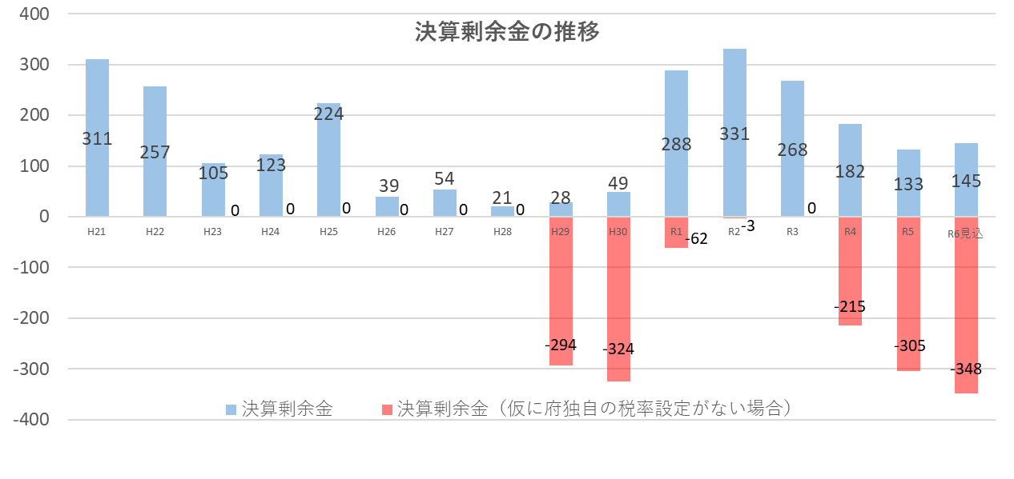
財政状況
府独自の税率設定がなかった場合の決算収支はどうなるか
府独自の税率設定がなかったものとして増収分を差し引くと、H23以降の決算収支の赤字を回避するため、数年間にわたり財政調整基金を取り崩すこととなり、平成29年には枯渇。また、決算剰余金からの減債基金復元のための積立てが出来ないため、復元完了もできなかった。
今後も当分の間、同様の状況が続く懸念がある。
105
34
123
49
48
133
130
財政調整基金
取崩し額
259
263
309
33
39
府独自の税率設定がない場合の残高
財政調整基金枯渇

Slide 6
有識者等へのヒアリング
【ヒアリング総括】
重要なのは産業集積。そのためには、都市基盤整備が必要（有識者）
現状の税率水準であれば、投資等に大きな影響を与えることはない（企業）
独自税率を設定せずに必要な政策が実施できれば良いが、都市基盤整備は今後ますます
重要である。この制度の継続については理解（経済団体）
◆有識者ヒアリング
実施目的： 府独自の税率設定に対する評価や税制が企業の意思決定に与える影響について確認
対 象 者 ： 財政学・租税学・企業立地を専門とする有識者 全９名
実施期間： 令和７年７月15日～８月５日
◆企業ヒアリング
実施目的：
企業アンケートや文献等の2次データを分析補完するため企業活動や企業立地への影響及び使途への評価について確認
対象企業： 企業規模や業種のバランスを考慮の上、 14社に依頼し、合計８社から回答
※製造業５社、卸売・小売業２社、金融業１社
実施期間： 令和７年７月28日～８月20日
実施目的： 主要経済団体5団体に対し、これまでの活用事例等の説明及び意見交換を実施
実施期間： 令和７年８月１８日～８月２０日
◆経済団体との意見交換

Slide 7
大阪がめざす方向性と財政状況・行政需要
万博をインパクトに持続的な成長・発展を遂げ、名実ともに東西二極の一極たる「副首都・大阪」を
実現するためには、都市間競争に打ち勝つ高次の都市機能を備えることが重要であり、
とりわけ、基盤となるインフラを充実させることが不可欠
インフラ投資により集積性やアクセス性を高め、それによってさらに多くの企業を呼び込む、
その好循環を実現するための財源を確保する必要
財政状況
Ｒ７当初予算において、府税収入が１兆6,283億円（＋1,674億円）と過去最高で堅調である一方、
義務的支出（税関連歳出538億円、人件費141億円、社会保障関係経費466億円）が増加（＋1,145億円）、
普通交付税が減少（▲330億円）しており、財政調整基金を取り崩して予算編成せざるを得ない状況
行政需要
今後、必要となる大規模インフラ整備の需要額は、少なくとも令和11年までは1,000億円を超える見込み
〔次頁 ＜参考＞今後の行政需要（例） 参照〕
今後も、財政規律を堅持しつつ、「副首都・大阪」の実現に向け、都市間競争に打ち勝つ高度な
都市基盤の強化等に投資していけるよう、府税条例における府独自の税率設定について、
３年間、適用期間を延長する改正を行う(令和８年11月１日～令和１１年10月31日)。

Slide 8
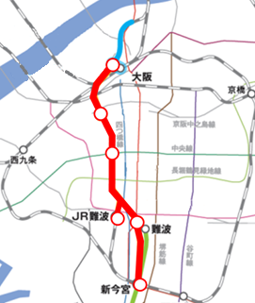
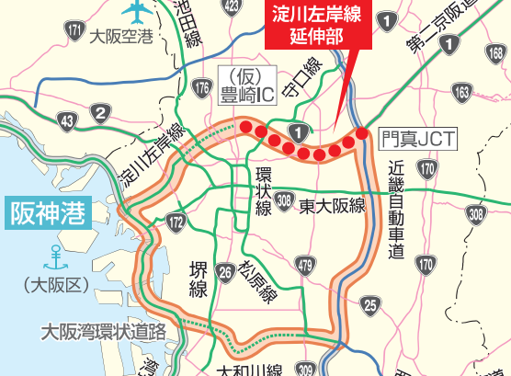
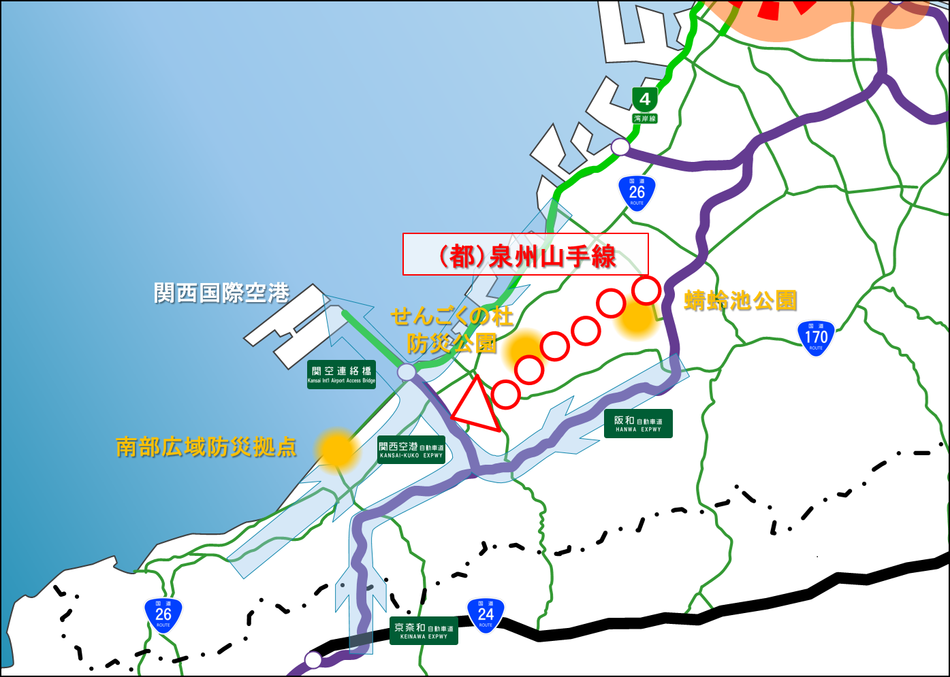
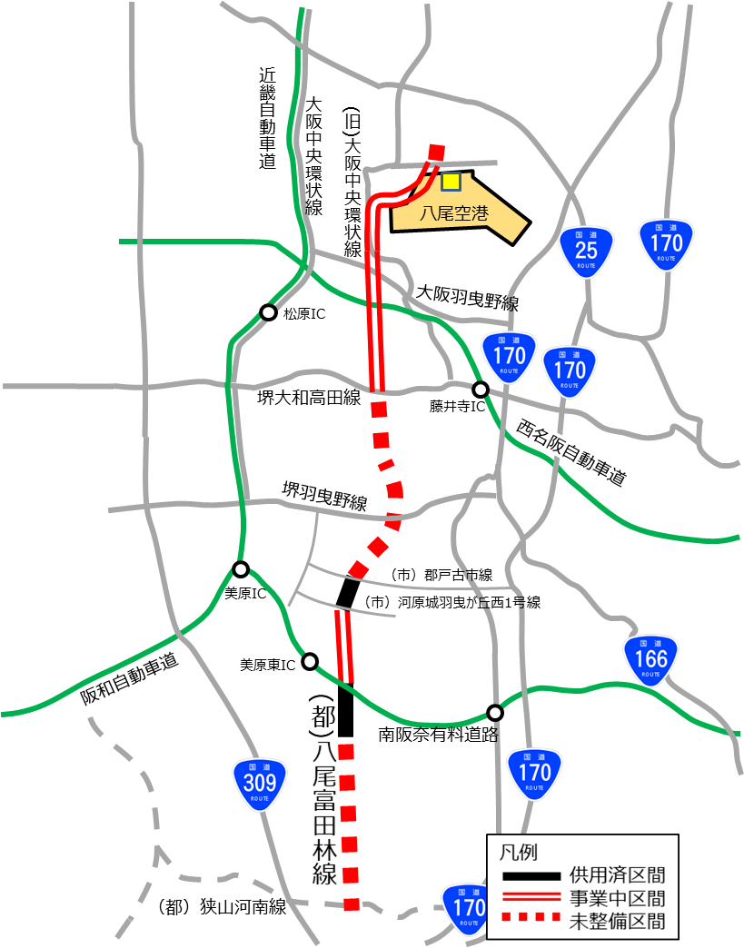
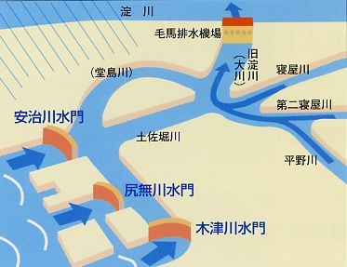
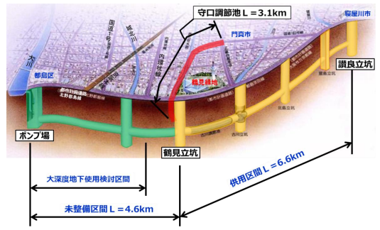
＜参考＞今後の行政需要（例）
なにわ筋線の整備
淀川左岸線延伸部の整備
泉州山手線の整備
大阪
（うめきたエリア）
JR大阪駅付近
大阪
京橋
西九条
JR難波
難波
新今宮
三大水門の更新
寝屋川北部地下河川の整備
八尾富田林線の整備

